Slide 1
Tecnologías Aplicadas a la Mecatrónica 4.0
Introducción a Big Data y Machine Learning
Sesión 5 - Modelos de Aprendizaje Supervisado - Regresión
Antonio Emmanuel Saldaña González antonio.emmanuel.saldana@upc.edu

Slide 2

Digitalización en la Industria
MECATRÓNICA 4.0
Big Data y Machine Learning
Información Personal
Nombre: Antonio E Saldaña González
www.linkedin.com/in/antonio-saldaña-070b79197
Centro: CITCEA-UPC (ETSEIB)
Email: antonio.emmanuel.saldana@upc.edu
Oficina 23.27 Pavelló G, ETSEIB – Departamento de Ingeniería Eléctrica.
Campos de investigación: Planificación de redes de distribución, Integración óptima de renovables y vehiculos eléctricos, modelos supervisados para predicción de energía e inversiones.

Slide 3
Calendario
Lunes | Martes | Miércoles | Jueves
17 | 18 | 19 | 20
24 | 25 | 26 | 27
31 | 1 | 2 | 3
6 | 7 | 8 | 9
S1 – Introducción a Big Data y Machine Learning
S2 – Introducción a Python
Marzo
S3 – Estadística descriptiva
S4 – Modelos de aprendizaje no supervisado y repaso
S5 – Modelos de aprendizaje
supervisado (I): Regresión
S6 – Image Recognition y IA de la nueva generación
Abril
S7 – Modelos de aprendizaje
supervisado (II): Clasificación
S8 – Exámen
Sesión Online
Sesión Presencial

Slide 4

Objetivos generals de la sesión
Comprender fundamentos y aplicaciones de Aprendizaje Supervisado
Diferenciar entre regresión y clasificación
Conocer algunos modelos supervisados existentes
Entrenar un modelo de aprendizaje automático de regresión
Validar y evaluar el modelo de aprendizaje automático

Slide 5

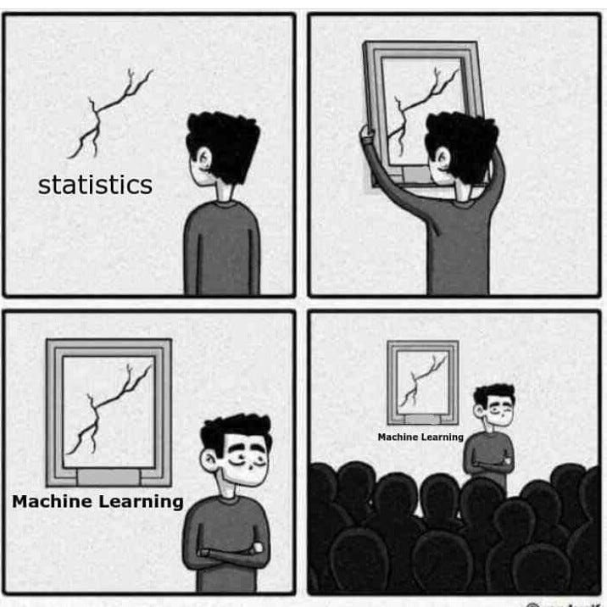

Contenidos de la sesión
¿Que es el aprendizaje supervisado? ¿Aplicaciones?
Regresión Lineal con librería Scikit-learn
Modelos de regresión existentes
Creación y evaluación de modelos de regresión (Jupyter)
Visualización en Jupyter
5

Slide 6
Actividad 1: Quiz
Kahoot:
https://create.kahoot.it/details/5fd4f32b-f798-48bd-a947-717162d50abc

Slide 7

Recapitulemos…
MACHINE LEARNING
Aprendizaje Supervisado
Aprendizaje NO Supervisado
Reinforcement Learning
Regresión
Clustering
Clasificación
Reducir dimensiones

Slide 8
Principales diferencias entre aprendizaje supervisado y NO supervisado
Aprendizaje Supervisado
Aprendizaje no Supervisado
Datos de entrada
Hay datos etiquetados (target)
No hay datos etiquetados
(No existe un target)
Encontrar patrones ocultos en los datos. Clustering (k-means, Hierarchical)
Reducir dimensiones (Principal Component Analysis)
Objetivo
Realizar predicciones de clasificación/regresión.

Slide 9
¿Qué es el aprendizaje supervisado?
El objetivo es entrenar un modelo para encontrar patrones en un conjunto de datos con etiqueta.
X
y
CARACTERÍSTICAS
(features)
ETIQUETAS (target)
Notes:
involves automatically discovering natural grouping in data. clustering algorithms only interpret the input data and find natural groups or clusters in feature space.
Clustering techniques apply when there is no class to be predicted but rather when the instances are to be divided into natural groups.

Slide 10
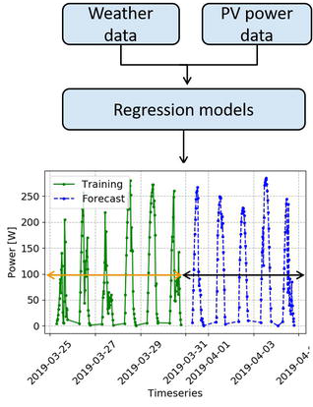
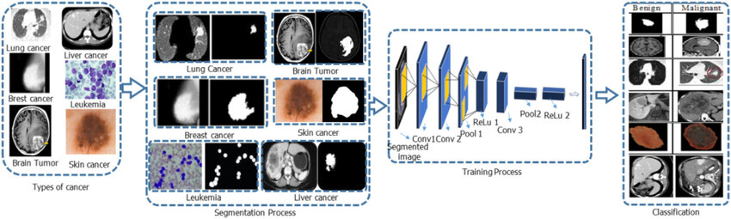
Aplicaciones de Aprendizaje Supervisado
Clasificación de Tumores Malignos y Benignos
Predicción de Ingresos
Predecir la generación de fotovoltaica

Slide 11
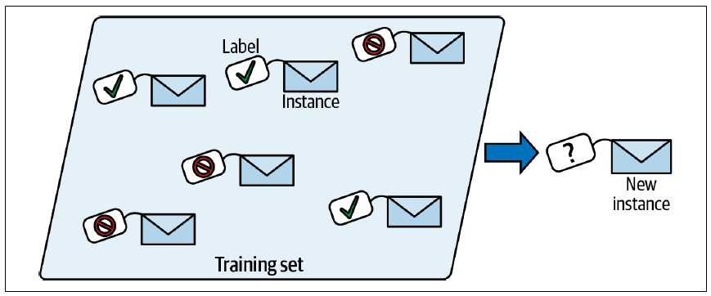
Detectar correos spam
Conjunto de entrenamiento que introducimos en el modelo incluyen las soluciones deseadas denominadas etiquetas.
Etiqueta
Conjuntos de Entrenamiento
Clasificación de Correos Spam

Slide 12
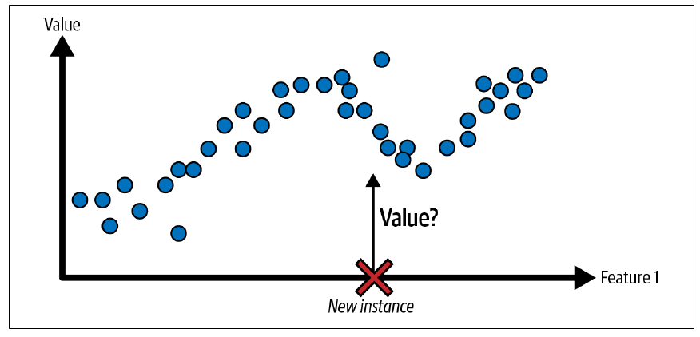
Predecir precio de un coche
Predicción de precio de un coche a partir de un conjuntos de características o atributos (Kilometraje, Año, Marca, etc.)
Predicción múltiples entrada una salida , una entrada y una salida.
Algunos modelos de regresión pueden usarse para la clasificación y viceversa.

Slide 13

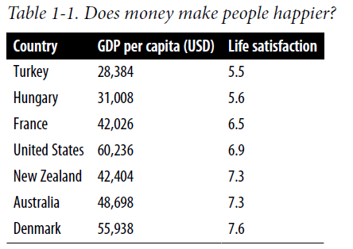
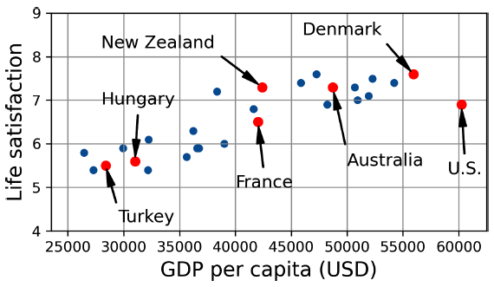
Generalización de Modelos Supervisados
Un modelo con una cantidad de datos de entrenamiento tiene que ser capaz de hacer predicción incluso para ejemplos que nunca ha visto antes.
Tener buenas métricas en el entrenamiento está bien, pero no es suficiente, el verdadero objetivo es tener buen rendimiento en instancias nuevas.
Ejemplo 1:
13

Slide 14
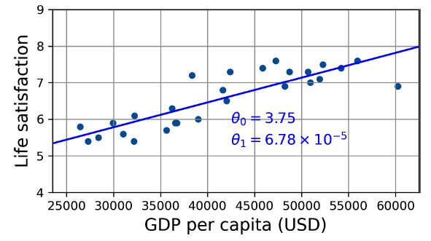
Modelo regresión lineal: Introducimos datos de entrenamiento a nuestro modelo lineal seleccionado, con el objetivo de encontrar los parámetros que mejor se ajustan a nuestros datos.
Nota: El modelo en este primer ejemplo muestra un buen ajuste global de los datos.

Slide 15
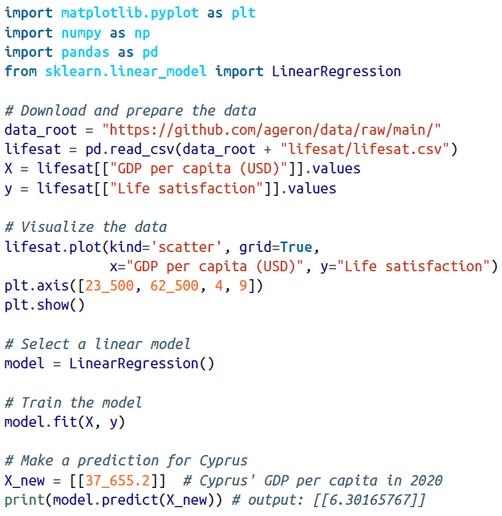
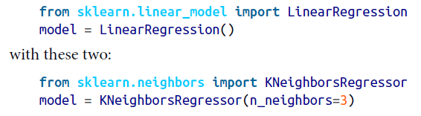
¿Cómo iniciar a entrenar el ejemplo 1 con un Modelo Lineal y datos reales?
Nota: Se puede cambiar el modelo de entrenamiento fácilmente!

Slide 16
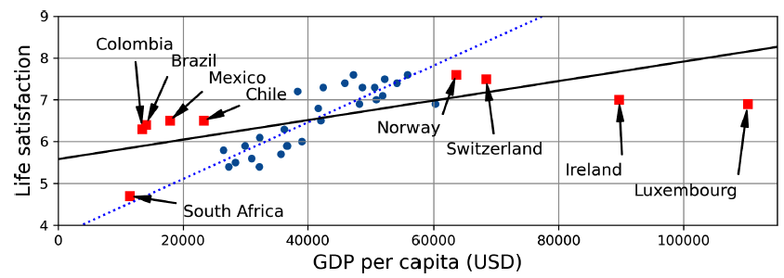
Retos comunes en ajustes de modelos supervisados
Cantidad insuficiente de datos: Se necesitan de miles o millones de datos para tener muchas veces un modelo robusto y generalizado para diversos escenarios.
Datos de entrenamiento no representativos: Una mala generalización omite datos representativos en el entrenamiento.
¿Qué pasaría si quisiéramos predecir valores fuera de rango? ¿Sería válido nuestro modelo de regresión lineal?

Slide 17
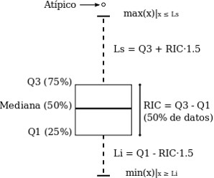
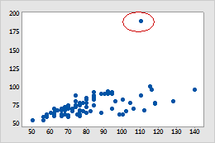
Retos comunes en ajustes de modelos supervisados
3. Datos de mala calidad: Errores, valores atípicos y ruido pueden presentarse en los datos que deseamos usar para entrenar nuestros modelos.
Tip 1: Tratamiento de datos faltantes (técnicas de media, mediana, etc.)
Tip 2: Descartar valores atípicos que puedan interferir en el entrenamiento de datos.

Slide 18
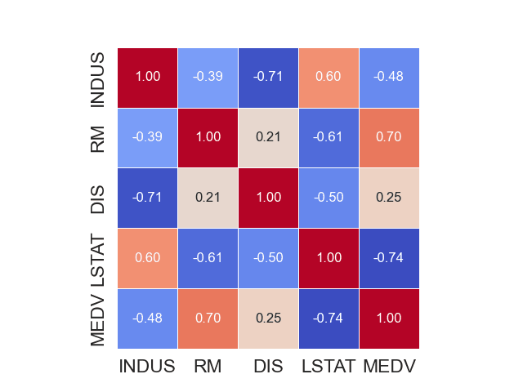
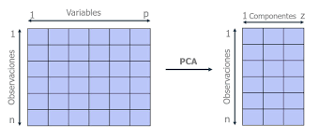
Retos comunes en ajustes de modelos supervisados
4. Selección de características o atributos relevantes: Seleccionar características útiles con las que entrenar un modelo.
Tip 1: Extraer las características importantes (Matriz de correlación, técnicas de reducción de la dimensionalidad, etc.)
Tip 2: Crear nuevas características en caso de no ser muy relevantes con datos nuevos.

Slide 19
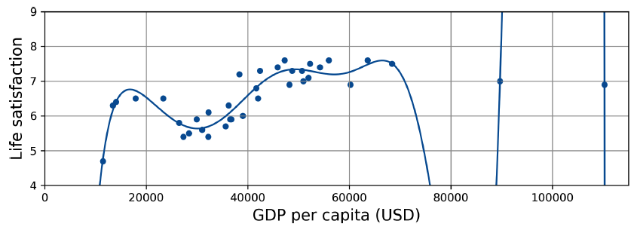
Retos comunes en ajustes de modelos supervisados
5. Sobreajustar datos de entrenamiento: Los modelos complejos (Redes Neuronales) pueden tener sobreajuste de modelos los cuales son poco fiables.
Tip 1: Iniciar con modelos sencillos. Aplicar modelos que se adapten a la complejidad de los datos.

Slide 20
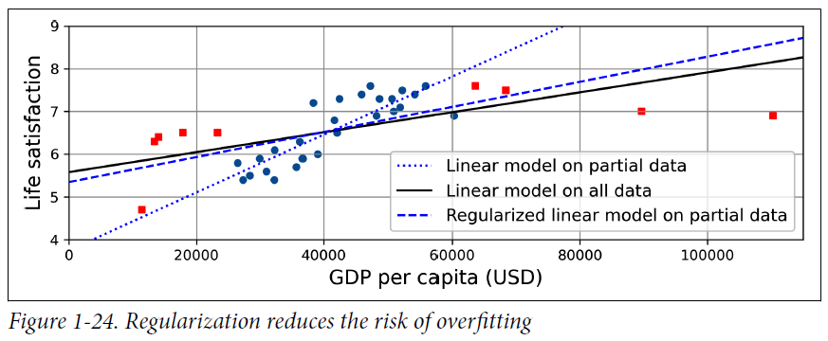
Regularización reduce el riego de hacer sobreajuste, esto se controla en los hiperparametros.
Usar una muestra representativa y modelo sencillo es la mejor opción si estas empezando a usar modelos supervisados.

Slide 21













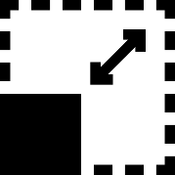
Pasos para aplicar modelos supervisados
Fase iterativa
CONJUNTO DE DATOS
1. COMPRENDER LOS DATOS
2. PREPARAR LOS DATOS
3. DIVIDIR DATOS
4. CONSTRUCCIÓN Y EVALUACIÓN DE MODELO
5. AJUSTAR HIPERPARÁMETROS DEL MODELO
ENTRENAR DATOS
ESTADÍSTICA DESCRIPTIVA
LIMPIEZA DE DATOS
PRUEBA DATOS
6. EVALUACIÓN FINAL DEL MODELO
VISUALIZACIÓN
SELECCIÓN DE ATRIBUTOS
Si los resultados no son los esperados, se comienza de nuevo
TRANSFORMACIÓN
Notes:
https://builtin.com/data-science/supervised-machine-learning-classification

Slide 22




Modelos Existentes
Scikit Learn ofrece varios modelos de regresión
Support Vector Machine
Nearest Neighbors regression
Gaussian Process regression
Decision trees
Random Forest
Ensemble Methods
Linear regression
Ridge regression
Bayesian regression
Generalized linear regression
Quantile regression
También existen otros models de otras librerías
Redes Neuronales
XGboost
22

Slide 23
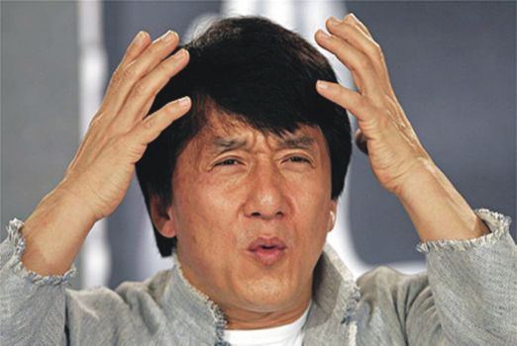
¿Cuál modelo tengo que usar?

Slide 24
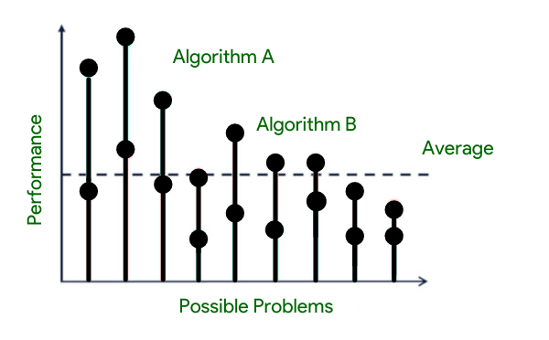
¿Cuál modelo tengo que usar?
No existe un algoritmo óptimo universal para todos los problemas de optimización.
Teorema “No free lunch”

Slide 25
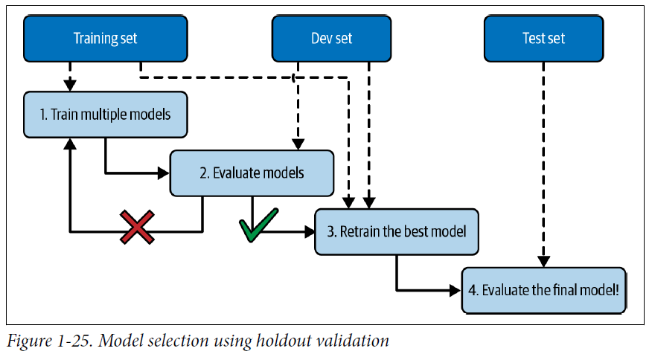
Pasos para seleccionar el mejor modelo supervisado
Una práctica común es evaluar diversos modelos candidatos a una predicción y seleccionar el mejor basado en el que obtenga el mejor rendimiento.

Slide 26


Seleccionar una medida de rendimiento
Raíz de Error Medio Cuadrático (RECM, en inglés RMSE): Es una medida de rendimiento típica para los problemas de regresión es la raíz de error medio cuadrático (RMSE), que da una idea de qué nivel de error tienen las predicciones del modelo, dándoles un peso mayor a los errores grandes.
Error Absoluto Medio (EAM, en inglés MAE): Es conveniente usar esta métrica cuando existen muchos valores atípicos.

Slide 27

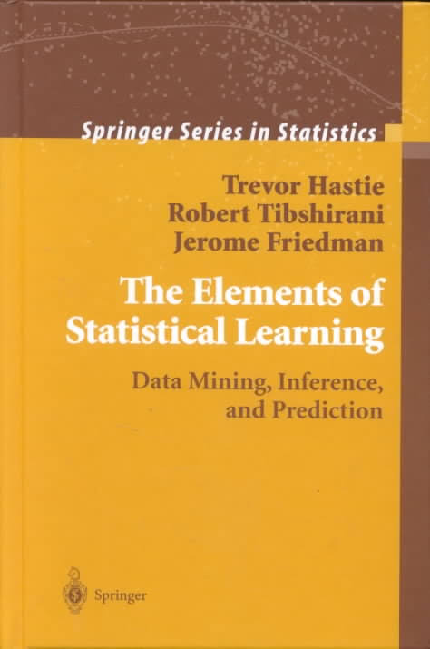
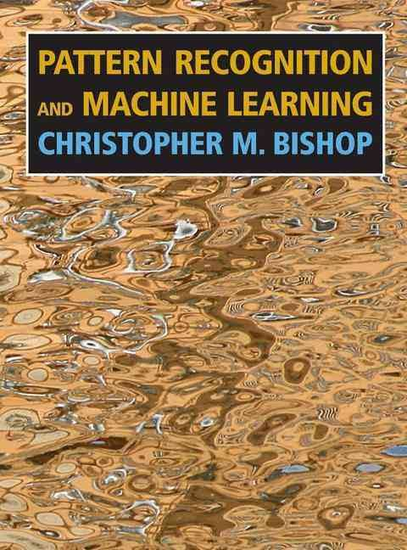
¿Cómo mejorar mi manera de escoger?
Experiencia
Conocimiento sobre los modelos

Slide 28
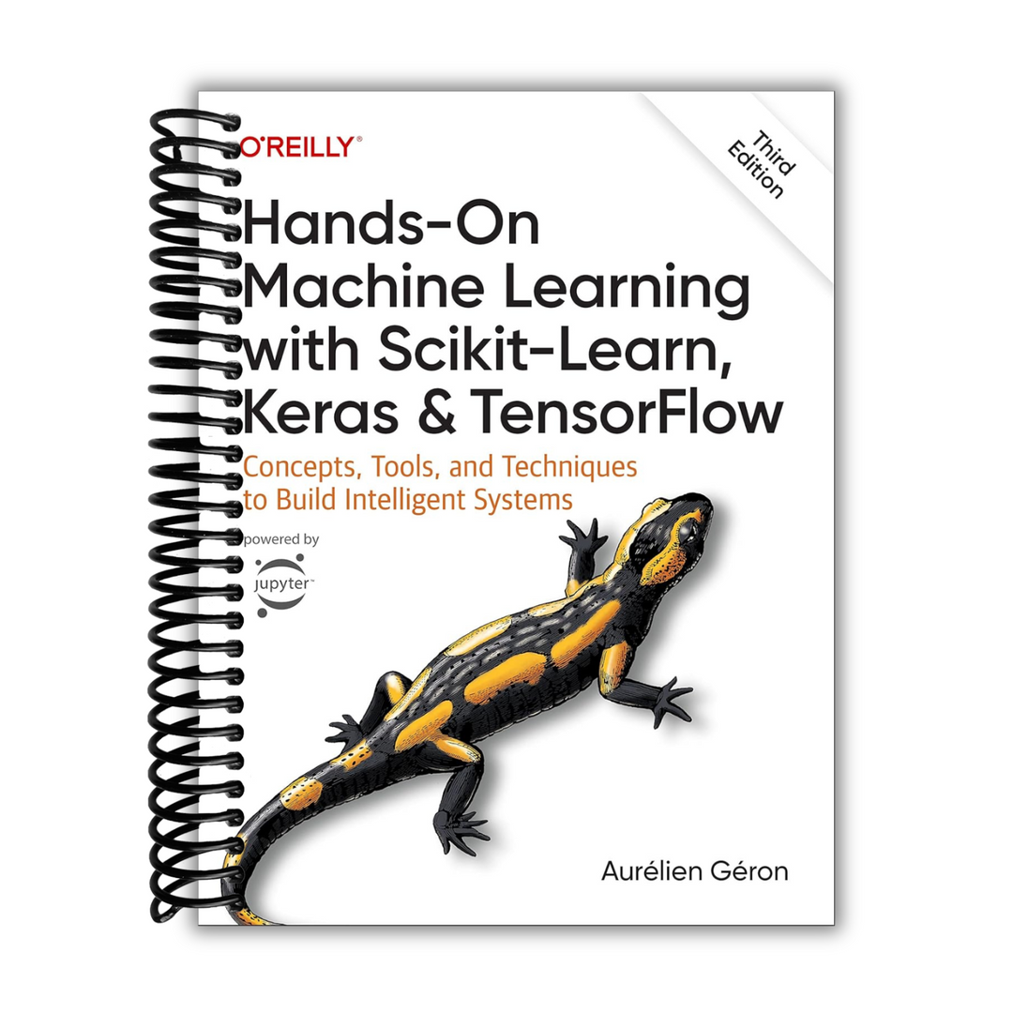
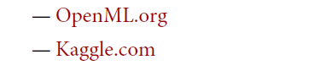
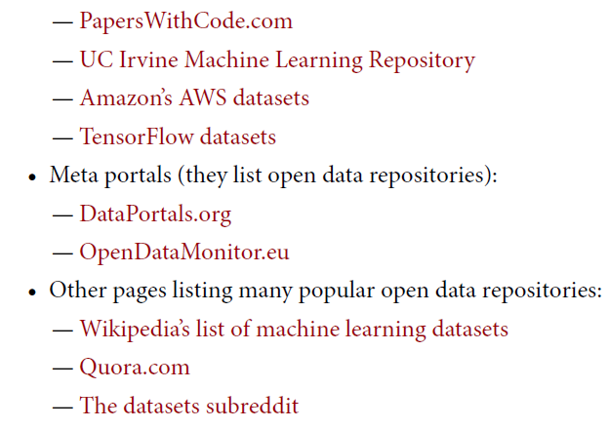
Sitios con datos open Access:

Slide 29

Repositorio de GitHub del Módulo Big Data y Machine Learning
https://github.com/marcjene/Mecatronica-BDyML-2425

